Slide 1
Талисманы Зимних Олимпийских игр

Slide 2
Гренобль (Франция), 1968г.
Лыжник Шюсс

Slide 3
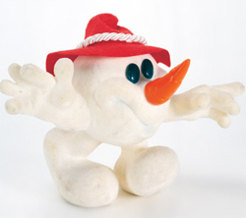
Инсбрук (Австрия), 1976 г.
Олимпиямандл

Slide 4
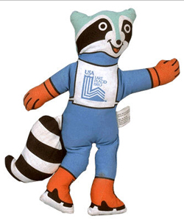
Лейк Плейсид (США), 1980 г.
Енот Рони

Slide 5
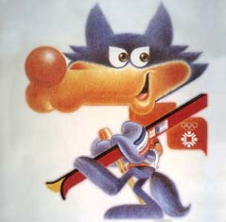
Сараево (Югославия), 1984 г.
Волчонок Вучко

Slide 6
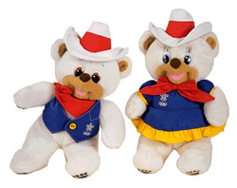
Калгари (Канада), 1988 г.
Белые медвежата
Хайди и Хоуди

Slide 7
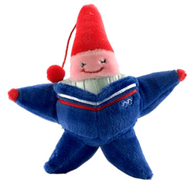
Альбервилль (Франция), 1992 г.
Горный эльф Макика

Slide 8
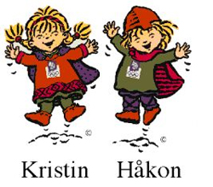
Лиллехаммер (Норвегия), 1994 г.
Куклы Хакона и Кристин, брат и сестра

Slide 9
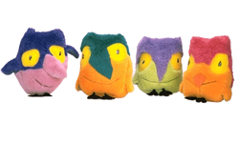
Нагано (Япония), 1998 г.
Мультяшные совята –
Сукки, Нокки, Лекки и Цукки

Slide 10
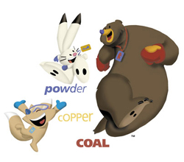
Солт-Лейк Сити (США), 2002 г.
Заяц Поудер, койот Копер и медвежонок Коул

Slide 11
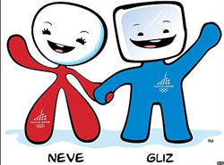
Турин (Италия), 2006 г.
Снежок Нев и льдинка Глиз

Slide 12
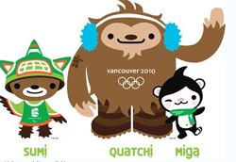
Ванкувер (Канада), 2010 г.
Снежный человек Куачи, морской котик Мига и мифический герой Суми

Slide 13
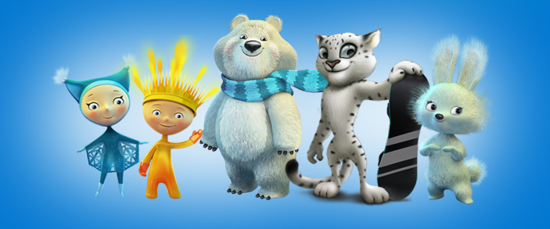
Сочи (Россия), 2014 г.
Белый мишка, Снежный барс, Зайка,
Лучик и Снежинка

